Slide 1
تعریف بسته حمایتی از ناشران ایرانی برای نشر بین المللی بازی ها

Slide 2
دلایل نیاز به حمایت از نشر بین المللی محصولات ایرانی
کاهش شدید جذابیت بازار داخلی به دلیل محدودیت اندازه و اشباع محتوایی
دسترسی به بازاری بسیار محدود از منظر تعداد کاربر بالقوه در نتیجه تنها در نظر گرفتن بازار داخلی
عدم دسترسی به مکانیزم های جذب مخاطب در حجم زیاد ) امکان جذب 100 هزار کاربر در زمانی محدود در بازار ایران کار دشواری به حساب می اید(
عدم وجود مکانیزم های Soft launch در بازار داخلی ) عدم پشتیبانی استورهای داخلی از چنین نیازمندی(
نقش آفرینی صنعت بازی سازی ایران در صنعت بازی سازی بین المللی )با اهمیت هم از بعد صنعتی و هم فرهنگی(
ارتقای تجربه بازی سازان داخلی در نتیجه رقابت با بازی های بین المللی که منتهی به افزایش کیفیت قابل ملاحظه آنها نیز خواهد شد.
عدم وجود بازار محلی مرتبط به محصولات iOS که منتهی به در نظر نگرفتن بخش مهمی از کاربران بازی ها میشود.
فرصت ایجاد درآمد ارزی در نتیجه صادرات یک محصول فناورانه
بالا بودن ریسک انتشار بین المللی بازی به دلیل هزینه جذب کاربر و تبلیغات

Slide 3
چالش های کنونی ناشران ایرانی برای نشر محصول خود در بازار بین المللی
نیاز به ثبت شرکت بین المللی و داشتن حساب بانکی خارجی
عدم شناخت از اکوسیستم بازار بین المللی ) شامل ژانرهای محبوب، چگونگی trend شدن، چگونگی پیدا کردن visibility و غیره(
عدم شناخت در مورد تناسب بازی با بازار هدف)بازاری که لانچ بازی را باید از آنجا شروع کنند کجا خواهد بود؟ در چه بازارهایی شانس موفقیت بالاتری دارند؟ معیارها چیست؟(
نبود محتوای با کیفیت و قابل رقابت در هنگام عرضه در بازار بین المللی
هزینه بالا برای جذب مخاطب در مقایسه با بازار داخلی ) هزینه جذب مخاطب حداقل 80 سنت یا 1 دلار برای مارکت های معمولی تر خواهد بود. این عدد برای بازارهای آمریکای شمالی به بالای 4 دلار به ازای هر کاربر افزایش پیدا میکند(
عدم شناسایی funnel های باکیفیت و موثر جذب مخاطب
نیاز به وجود ارتباطات قوی یا پرداخت هزینه برای انجام امور مربوط به PR

Slide 4
تعریف ناشر (1)
ناشر بازی های ویدیویی شرکتی است که:
از منظر اقتصادی، تیم توسعه دهنده)داخل شرکت یا خارجی و سوم شخص ای را به منظور انتشار محصول خود مورد پشتیبانی قرار میدهد. این پشتیبانی میتواند مستقیما از طریق تزریق پول در زمان توسعه، پوشش نیروی انسانی یا پوشش هزینه های مارکتینگ پس از عرضه باشد.
ناشران، وظیفه مارکتینگ، جذب مخاطب و تبلیغات بازی را برای نشر در بازار هدف بر عهده خواهند داشت.
در قبال کارهای انجام شده توسط ناشر، اغلب آنها از درآمد خالص ایجاد شده توسط محصول درصدی را به عنوان سهم درآمدی خود برخواهند داشت.
1. https://www.gamasutra.com/view/news/125417/Opinion_Why_Do_Games_Publishers_Exist.php
2. http://www.insidejobs.com/careers/game-publisher

Slide 5
تعریف ناشر (2)
شرکت هایی که برای نشر محصولات خود با ناشرین خارجی کار خواهند کرد شامل طرح بسته های حمایتی نمی شوند.
ناشرانی که درخواست حمایت را خواهند داشت حتما باید مدارک ثبت شرکت خود در خارج از کشور را ارائه نمایند ) برای اطمینان از انتقال پول و ….)
استدلال: این بسته ها به منظور حمایت از شرکت های ناشر داخلی برای نشر موفق محصولات ایرانی است. به عبارت بهتر هدف طرح ایجاد ناشر موفق ایرانی است.

Slide 6
مکانیزم ارزیابی محصول ناشر که درخواست استفاده از بسته حمایتی را دارد (1)
ارسال درخواست به همراه نسخه آماده شده به زبان های مارکت هدف
تهیه و ارسال Pitch document به زبان انگلیسی شامل تمامی اطلاعات مورد نیاز در مستند Pitch (همانند USP، نقشه راه به روز رسانی، سورس های درآمدی و هدف گذاری و غیره)
ارسال KPI های بازی در صورت Soft launch قبلی یا عرضه در بازار ایران به همراه دسترسی به پنل بازی به منظور اعتبارسنجی ) برای بازی های F2P)
بررسی اولیه توسط تیم کارشناسی )شامل 3-4 نفر کارشناس) داخلی بنیاد به منظور فیلتر کردن اولیه محصولات
ارسال آثار به شبکه ای از مشاوران ) ارزیاب)، بین المللی که شناخت بهتری نسبت به مارکت هدف بیان شده دارند (آمریکا، اروپا، آسیای شرقی، خاورمیانه، چین و غیره)
تجمیع نتایج ارزیابی (اسلاید بعدی(

Slide 7
مکانیزم ارزیابی محصول ناشر که درخواست استفاده از بسته حمایتی را دارد (2)
تجمیع نتایج ارزیابی) حالاتی که ممکن است ایجاد شود(
بازی به صورت کنونی نمره آستانه قبولی را می آورد و از دید ارزیابان برای نشر در بازار بین المللی کیفیت مناسب را دارا است. در این صورت ناشر به قدم بعدی استفاده از بسته حمایتی و دریافت تسهیلات حمایتی هدایت میشود.
بازی با انجام تغییرات قابل عرضه شناخته میشود. در این صورت تغییرات و تصحیحات به ناشر بیان شده و به وی امکان ارائه درخواست پس از انجام تغییرات داده خواهد شد.
بازی به طور کلی از منظر هدف گذاری، کیفیت عمومی و بررسی رقبا فاقد شانس موفقیت در عرضه بین المللی قلمداد میشود. در این صورت درخواست ناشر ریجکت خواهد شد.

Slide 8
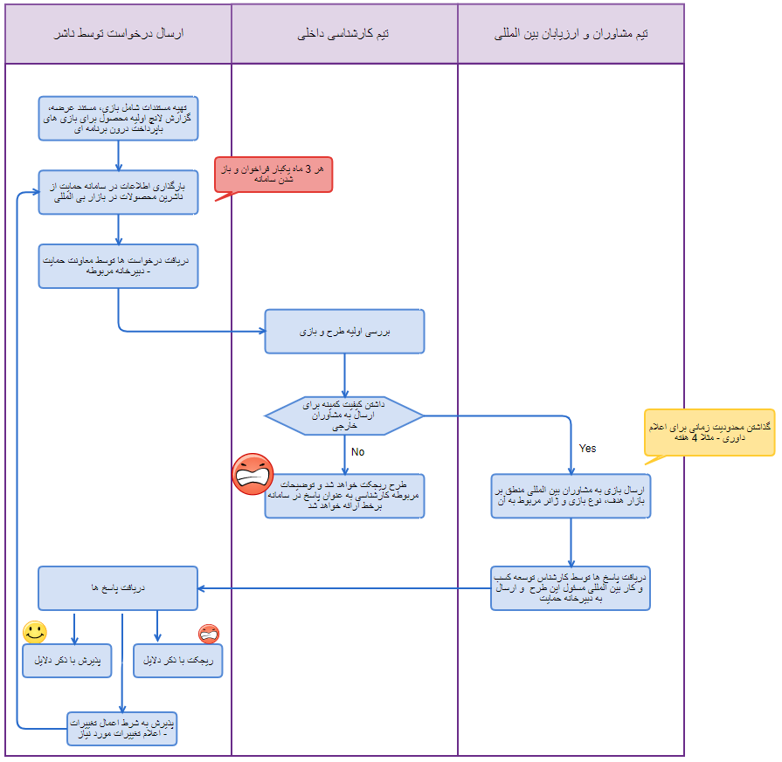
فرآیند ارزیابی و خط لوله های کاری

Slide 9
بسته حمایتی برای محصولات موبایلی premium

Slide 10
عناوین حمایت های پیش از عرضه محصول
حمایت 10.000 دلاری برای کار با PR Agency ها پیش از عرضه محصول

Slide 11
عناوین حمایت های پس از عرضه محصول
در صورت فروش بالاتر از کف 20 هزار دلار به اندازه 3 درصد مجموع فروش محصول در طی 1 سال پس از عرضه محصول
این حمایت تا سقف 100 هزار دلار برای یک محصول انجام خواهد گرفت.

Slide 12
بسته حمایتی برای محصولات موبایلی F2P

Slide 13
عناوین حمایت های پیش از عرضه محصول
تخصیص اعتبار 20.000 دلاری برای انجام جذب مخاطب در فاز soft launch اولیه محصول

Slide 14
عناوین حمایت های پس از عرضه محصول
در صورت فروش بالاتر از کف 30 هزار دلار به اندازه 3 درصد مجموع فروش محصول در طی 1 سال پس از عرضه محصول
این حمایت تا سقف 90 هزار دلار برای یک محصول انجام خواهد گرفت.

Slide 15
بسته حمایتی برای محصولات رایانه شخصی

Slide 16
عناوین حمایت های پیش از عرضه محصول
حمایت 10.000 دلاری برای کار با PR Agency ها پیش از عرضه محصول

Slide 17
عناوین حمایت های پس از عرضه محصول
در صورت فروش بالاتر از کف 20 هزار دلار به اندازه 5 درصد مجموع فروش محصول در طی 1 سال پس از عرضه محصول
این حمایت تا سقف 150 هزار دلار برای یک محصول انجام خواهد گرفت.

Slide 18
نحوه تخصیص حمایت ها)زمان بندی(
زمان اعلام فراخوان: هر 3 ماه یکبار برای دریافت محصولات نیازمند به حمایت صادراتی( 4 بار در سال)
محدود کردن زمان از ارسال بازی تا زمان دریافت نتایج ارزیابی به 1 ماه )پاسخگویی حداکثر طی 1 ماه(
زمان پرداخت هزینه حمایتی: حداکثر 2 هفته پس از ارائه رسید پرداخت
تعداد بازی انتخاب شده در هر دوره برگزاری: حداکثر 2 بازی (based on a committee decision and based on buget)
حداکثر زمان داوری برای حمایت های پس از عرضه محصول: 2 هفته
حداکثر زمان پرداخت حمایت پس از نتیجه مثبت ارزیابی پس از عرضه محصول: حمایت های پس از عرضه در انتهای 1 سال پس از عرضه محصول پرداخت خواهد شد.

Slide 19
شکل حقوقی حمایت
کلیه حمایت های انجام شده از بازی های برگزیده در قالب گرنت می باشد.
زمان های اعلام فراخوان و تعداد بار فراخوان در طول سال در شورای نظارت و تصمیم گیری طرح برای 1 سال مورد تصویب قرار خواهد گرفت.
هر شرکت ناشر حداکثر 3 بار میتواند از بسته حمایتی نشر برخوردار شود.
مبلغ حمایت پس از پرداخت خود تیم و با ارائه فاکتورهای پرداخت در برابر اینویس های داده شده پرداخته خواهد شد.
شرکت های ناشر موظف خواهند بود حداکثر 2 ماه پس از دریافت حمایت، گزارش مستدل خود را مبنی بر نتایج حمایت به دبیرخانه حمایت برای بررسی و ارزیابی تحویل بدهند.

Slide 20
دپارتمان مسئول و ساختار اجرایی مورد نیاز
دپارتمان مسئول اجرای این طرح معاونت حمایت خواهد بود.
همچنین از همکاری دپارتمان های توسعه کسب و کار و نیز روابط عمومی استفاده خواهد شد.
اجرای این طرح نیازمند ایجاد شبکه ای از مشاوران و ارزیابان بین المللی است که در زمان های تعیین شده در ارزیابی بازی مشارکت نمایند.
ناشران بازی های موبایل پولی، F2P و رایانه شخصی
ناشران بازارهای مختلف ( آمریکا، اروپا، آسیای شرقی، خاورمیانه، چین و غیره)
وجود حداقل 2 مشاور در هر یک از طبقه بندی های فوق
اجرای این طرح نیازمند سامانه ای برخط برای دریافت بازی ها خواهد بود. سامانه ملی حمایت به عنوان مطرح ترین گزینه در نظر گرفته خواهد شد.
در بازه های زمانی تعیین شده، نیروهای انسانی زیر درگیر این فرآیند خواهد شد:
1 نفر به عنوان دبیرخانه در معاونت حمایت.
1 نفر کارشناس توسعه کسب و کار بین المللی در دفتر معاونت حمایت.

Slide 21
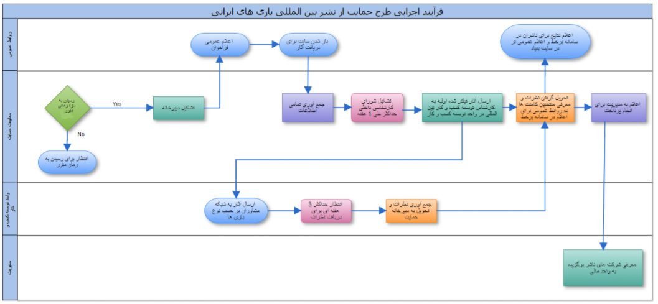
فرآیند اجرایی داخلی طرح

Slide 22
ارسال درخواست)دریافت مجوز نشر(
ناشرانی که برای دریافت حمایت از نشر بازی ایرانی در بازارهای بین المللی اقدام میکنند باید ابتدا اقدام به دریافت مجوز نشر نمایند. این اقدام از طریق سامانه مجوزدهی به ناشران اتفاق خواهد افتاد. در این سامانه اطلاعات زیر ثبت و ارزیابی خواهد شد:
اطلاعات کلی شرکت داخلی ) نام، آدرس، شماره تلفن، شماره اقتصادی، روزنامه رسمی و غیره(
اطلاعات بانکی و شرکت ثبت شده خارجی

Slide 23
ارسال درخواست )ارسال طرح(
اعلام پذیرش طرح در سامانه ملی بازی های رایانه ای.
شناسه مجوز نشر که پس از ثبت در سامانه مربوطه ( صفحه قبلی) به ناشر داده شده است.
اطلاعات کلی طرح ( ژانر، پلتفرم، نوع درآمدزایی، نام و غیره).
بارگذاری فایل قابل بازی، مستند pitch ، نتایج حاصل از soft launch اولیه در ایران یا مارکت دیگر در صورت وجود.
در صورت خارجی ( خارج از شرکت ناشر بودن) بودن تیم توسعه دهنده، قرارداد نشر محصول با توسعه دهنده
قبول پذیرش موارد زیر به عنوان Agreement
شرکت ناشر در صورت عدم پذیرش محصول خود حق اعتراض نداشته و نظر داد شده نهایی است ( امکان اعتراض و داوری مجدد وجود ندارد)
پس از دریافت هر گونه حمایت ( پیش از عرضه یا پس از عرضه) شرکت موظف است حداکثر طی 2 ماه گزارش مستدل عملکرد بازی خود را برای دبیرخانه ارسال نماید ( چگونگی هزینه کرد و نتایج حاصل از حمایت های پیش و پس از عرضه با مستندات بیان شده)
اعلام نتایج نیز کاملا به صورت برخط و در همان سایت قابل مشاهده خواهد بود. اطلاعاتی شامل:
اعلام نتیجه نهایی
اصلاحات و انتقادات انجام شده
تعداد داوری انجام شده

Slide 24
اعتراضات و شکایات؟
امکان اعتراض به نتایج داوری یا فرصت مجدد یا داوری و ارزیابی مجدد برای ناشران وجود نخواهد داشت.
مگر آنکه بازی به شرط اصلاحات قابل پذیرش باشد.
نام و مشخصات داورانی که طرح ها را داوری کرده اند به درخواست کنندگان داده نخواهد شد.
مگر آنکه خود آنها اعلام آمادگی نمایند برای ارائه مشاوره یا در تماس قرار گرفتن با شرکت های ناشر
نکته: پیش بینی میشود میزان نرخ پذیرش طرح ها در ارزیابی بین المللی حداکثر برابر 20 درصد باشد.

Slide 25
هدف گذاری و نتایج مورد انتظار
هدف گذاری SMART
Specific
Measurable
Achievable
Relevant
Time Bound

Slide 26
هدف گذاری و نتایج مورد انتظار
هدف 1 ساله
رسیدن به 1 محصول نشر شده بین المللی که توانسته باشد :
برای بازی های موبایلی پولی به حداقل فروش 20 هزار دلار برسد.
برای بازی های موبایلی F2P به حداقل فروش 30 هزار دلار برسد.
برای بازی های رایانه ای شخصی به حداقل فروش 20 هزار دلار برسد.
اهداف 3 ساله
رسیدن به 1 ناشر ایرانی با حداقل 2 محصول با شرایط ذکر شده فوق )ایجاد یک ناشر موفق بین المللی(
رسیدن به حداقل 5 محصول ایرانی با انتشار موفق بین المللی )معیارهای مورد ذکر شده در هدف 1 ساله(

Slide 27
متریک های ارزیابی موفقیت طرح
متریک های کمی ارزیابی موفقیت طرح پس از 3 سال اجرا:
تعداد شرکت های ناشر با حداقل 1 محصول موفق بین المللی )ورود به گروه ناشران بین المللی(
تعداد شرکت های ناشر با بیش از 1 محصول موفق بین المللی ) تثبیت جایگاه به عنوان ناشر بین المللی(
تعداد کل بازی های نشر شده ایرانی در بازار بین المللی
حجم درآمد کلی حاصل از نشر بین المللی محصولات ایرانی

Slide 28
شورای نظارت و تصمیم گیری
به منظور به روزرسانی های سیاست گذاری های کلان این طرح و نیز تصمیم گیری های کلان سالیانه شورای متشکل از افراد زیر تشکیل خواهد گردید:
مدیرعامل بنیاد ملی بازی های رایانه ای
معاونت حمایت بنیاد ملی بازی های رایانه ای
دو متخصص بازی سازی با معرفی رسمی خانه بازی ایران
وظایف این شورا عبارت خواهد بود از:
تصمیم گیری در مورد میزان اعتبار تخصیصی سالیانه به طرح بر مبنای بودجه
تعیین بازه های زمانی اعلام فراخوان
نظارت بر روند کلی طرح و داوری های انجام شده و صحت سنجی فرآیند
ارزیابی میزان موفقیت طرح، چالش های موجود و ارائه پیشنهادات کلان

Slide 29
شورای کارشناسی
اعضای شورای کارشناسی موظف به داوری اولیه محصولات ارسال شده پیش از ارسال و تایید کمینه کیفیت طرح های فرستاده شده هستند.
اعضای این شورا به مدت 1 سال به پیشنهاد معاونت حمایت و تایید شورای نظارت و تصمیم گیری منصوب خواهند شد.

Slide 30
نکته پایانی
کلیات و جزئیات این طرح بر حسب بازخوردهای دریافتی هر 3 سال یکبار لزوماً باید مورد ویرایش و به روزرسانی قرار گیرد.

